Slide 1
----工程勘察数据系统
黑龙江省勘察设计行业信息化服务平台
黑龙江省勘察设计协会
二0一七年十月

Slide 2
一、工程勘察数据服务平台整体介绍
二、工程勘察数据服务平台操作说明
勘察设计企业企业级操作
勘察设计企业编录APP操作
勘察设计平台协会级操作

Slide 3
一、工程勘察数据服务平台整体介绍
二、工程勘察数据服务平台操作说明
建设勘察设计企业企业级操作
建设勘察设计企业编录APP操作
建设勘察设计平台协会级操作

Slide 4
平台概述
规范
工程勘察行为
工程勘察档案
提升
勘察质量
解决
安全隐患
优化
行业市场环境
还原
真实勘察数据

Slide 5
工程勘察数据系统建设符合国家及行业信息化发展规划
《“十三五”国家信息化规划》
发展目标：“数字中国”建设取得显著成效，信息化发展水平大幅跃升。
《2016-2020年建筑业信息化发展纲要》
发展目标： “十三五”时期，初步建成一体化行业监管和服务平台，数据资源利用水平 和信息服务能力明显提升，对工程勘察质量行为监管信息进行采集，实现信息共享，保障数据可追溯，提高质量监管水平。
工程勘察设计行业发展“十三五”规划
发展目标：到2020年末推进行业与信息化、“互联网+”深度融合；加强工程勘察质量行为管理.规范勘察工作原始记录，确保取样、记录的真实和准确，推进勘察现场工作标准化，严厉查处工程勘察数据造假等违法推进“互联网+勘察设计的平稳、有序发展”。

Slide 6
工程
勘察
数据
系统
应用
解决
地质数据不能确定真实与否，
造假的问题
APP的使用让工程勘察项目描述员地质数据记录省时省力
为数字化审图提供音视频等影像审图资料
实现方式：工程勘察档案纸质向电子化的转换；
工程勘察外业工作关键节点影像和数据的采集；
复杂工程试验行为影像采集。

Slide 7
服务对象
勘察设计单位
技术
云模式
分级授权
作用
勘察项目的动态监管
数据服务
工程勘察数据系统是为勘察设计单位量身打造的数据服务平台系统，利用“云模式”“互联网+”“分级授权”等技术手段，助力勘察设计协会及监管部门实现对工程勘察项目的动态监管。
该系统目前已经全部建设完成，进入试点应用和普遍培训阶段。

Slide 8
建设内容
勘察数据服务系统
勘察项目
大数据
勘察外业APP
工程勘察数据服务平台由“勘察编录APP”和“工程勘察数据服务系统”两部分共同组成。

Slide 9
影像
留存
人员设备及勘探点定位
备案
存储
数据实时
上传
项目
数据
通过对勘察项目数据，进行影像留存、人员设备及勘探点定位（符合国家测绘总局地理信息保密规定）、数据实时上传，实现网上备案、存储

Slide 10
APP采集
原始数据：
终孔影像、验尺影像、回次记录、标贯试验、重探试验、取水记录、土样取样、重要测试影像
上传
数据系统
形成
电子化档案
通过勘察编录App采集各个勘察现场原始数据，反馈给数据系统，形成勘察项目电子化档案

Slide 11

建设工程勘察合同
人员岗位培训合格证书
调取
查看
打印
数据服务系统
电子化
唯一二维码
通过勘察数据服务系统实现建设工程勘察合同和人员岗位培训证书电子化，并都可生成唯一二维码，可以随时调取、查看并打印

Slide 12
建设效果
质量管理标准化、数据共享
该系统的使用推动了勘察现场、试验室行为和成果的质量管理标准化；数据使用达到及时共享
数据都来源于原始资料，真实全面
勘察现场描述员使用勘察编录APP，数据实时上传，保证数据都来源于原始资料，真实全面
电子化存储备案永久、稳定
项目档案/合同/培训证书电子化，减轻档案管理负担，实现数据备案永久、稳定
系统具有开放性
数据可与建设部及行业内其他系统接轨

Slide 13
一、工程勘察数据服务平台整体介绍
二、工程勘察数据服务平台操作说明
勘察设计企业企业级操作
勘察设计企业编录APP操作
勘察设计平台协会级操作

Slide 14
勘察设计企业企业级操作
勘察项目
外业数据
勘察项目归档资料
勘察工程
电子合同
勘察设计企业应用
试验数据音像备案
勘察项目
数据信息表
岗位
电子证书
项目审核

Slide 15
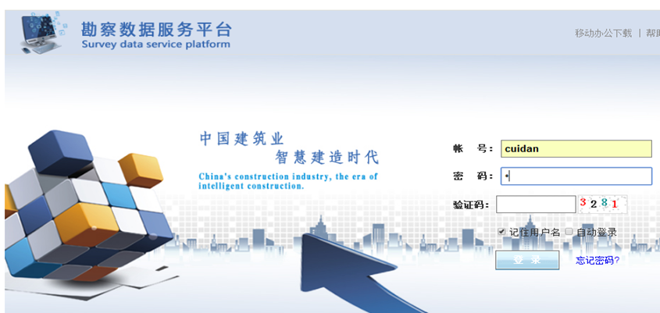
登录系统网络地址：http://kcxm.zhongguojianzhuyun.com

Slide 16
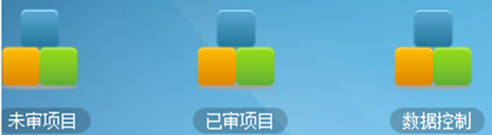
1、项目审核
未审项目：编录App申请的项目，需要本企业审核。此处为待审核项目，可选择审核通过或者不通过。
已审项目：通过企业审核后的项目，通过的项目即可使用编录App采集外业数据。
数据控制：分为账号停用和项目授权两个功能，账号停用选择后，编录账号不能使用，项目授权点击后为响应人员授予，不同项目或者去掉相应项目使用权限

Slide 17
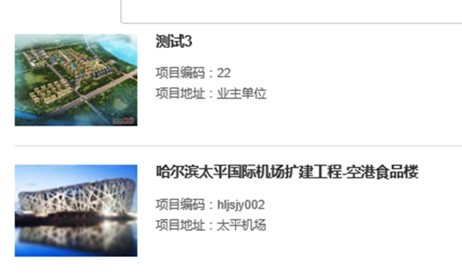
2、外业数据
点击勘察企业数据系统出现项目列表选择一个,项目数据来自编录app

Slide 18
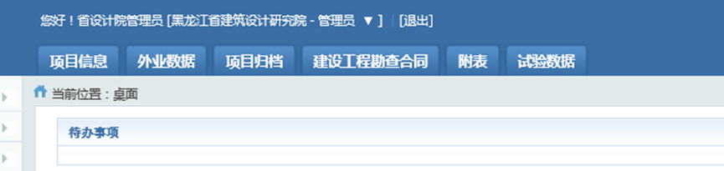
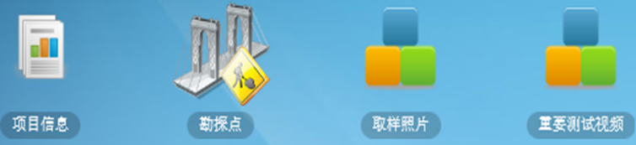
选择一个项目进入详细功能模块
点击项目信息可见项目信息、勘探点信息、取样照片、
重要测试视频

Slide 19

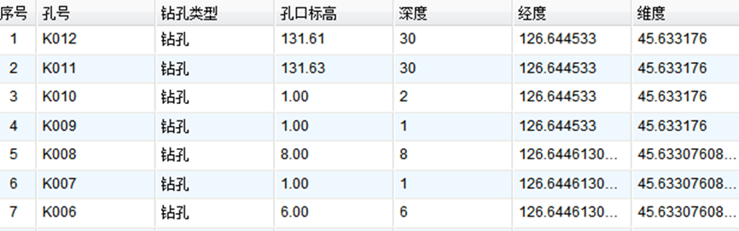
点击 进入可见勘探点列表（数据来源编录APP）
此处可查看具体勘探点的孔类型、深度、经纬度、终孔照片、重要视频、验尺照片、钻机长、描述员照片

Slide 20

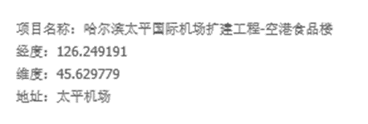

点击 即可查看该项目的取样影像资料，每个相片附有
详细的上传位置信息 点击照片即可下载。
点击 即可查看该项目的重要需留存的重要测试视频，
点击即可播放

Slide 21
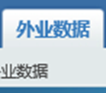
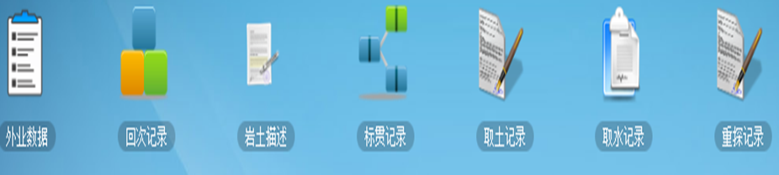
点击 进入详细数据查看，整体外业数据表生成，回次记录、岩土描述、标贯记录、取土记录、取水记录、重探记录。（数据全部来源编录APP）

Slide 22
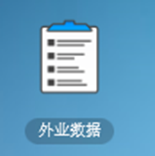
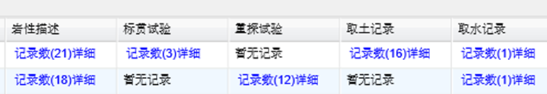
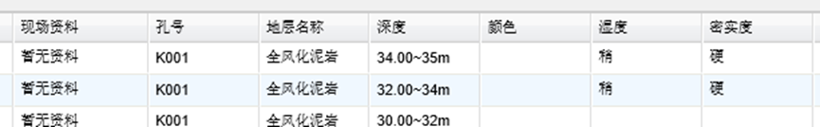
点击 可见该项目全部勘探点，能详细看到每一项记录是否有上传的数据以及数据的数量
点击其中一项记录即可看到详细信息列表

Slide 23
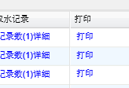
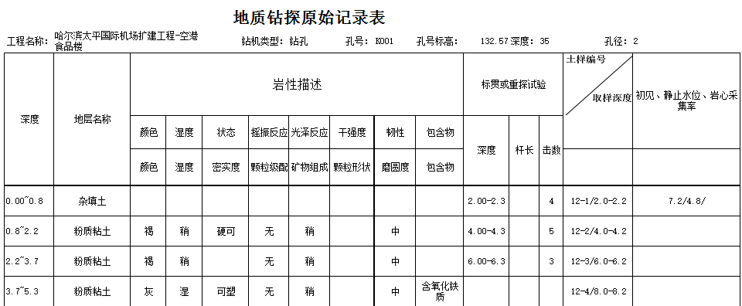
点击每一条的打印 可生成勘探孔的外业勘察汇总数据表

Slide 24
3、技术资料归档
标准勘察档案归档目录
勘察企业按标准上传资料
形成勘察项目电子档案备案

Slide 25
技术资料归档电子化
档案条理清晰
一旦形成永久保存
随时随地可查看
有权限的账号
可快速完成
技术资料归档

Slide 26

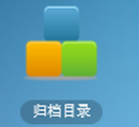
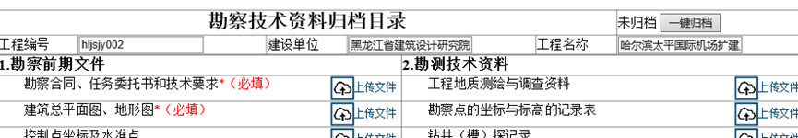


点击 进入项目归档，点击 进入
归档界面，根据目录上传项目的归档资料，通过目录可看出哪些资料已经上传和传的数量
资料上传完毕，点击 即可完成该项目的归档。

Slide 27
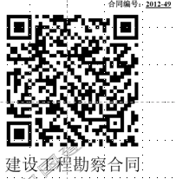
4、建设工程勘察合同
录入
标准合同模板
合同信息
生成
电子合同
二维码
查看
APP扫描二维码
登录系统
直接打印

Slide 28

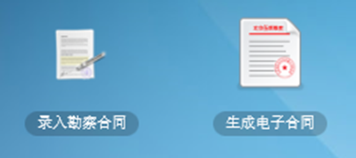
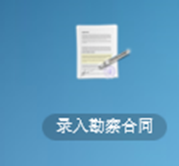


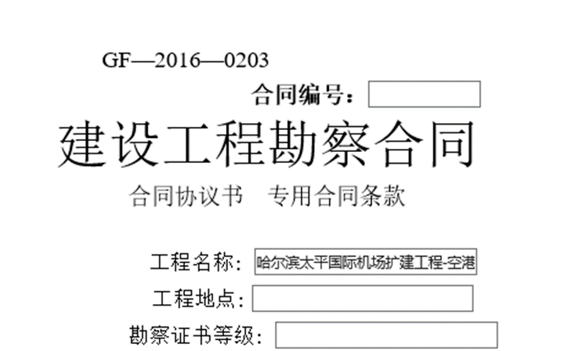
点击 进入勘察合同的录入与生成
点击 进入合同
点击 进入勘察合同录入。填写完毕点击

Slide 29



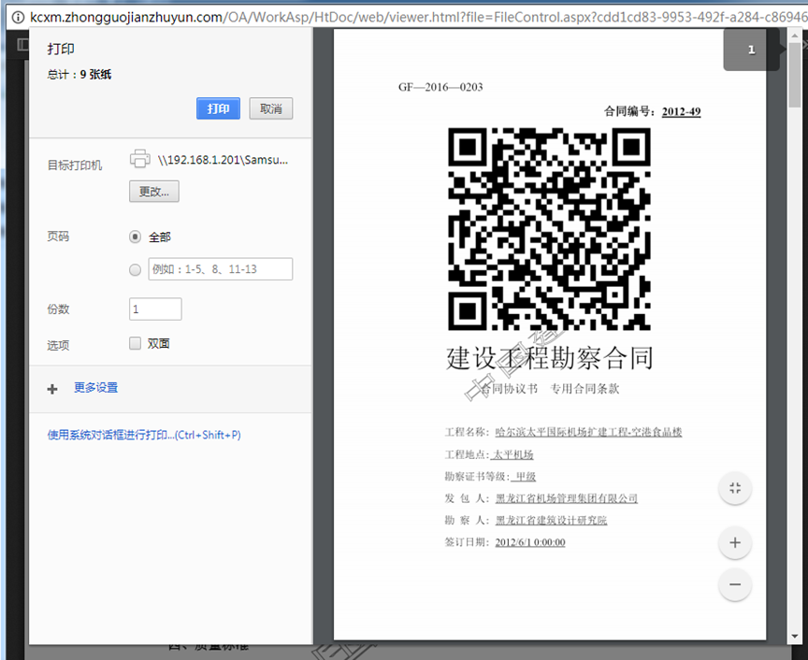
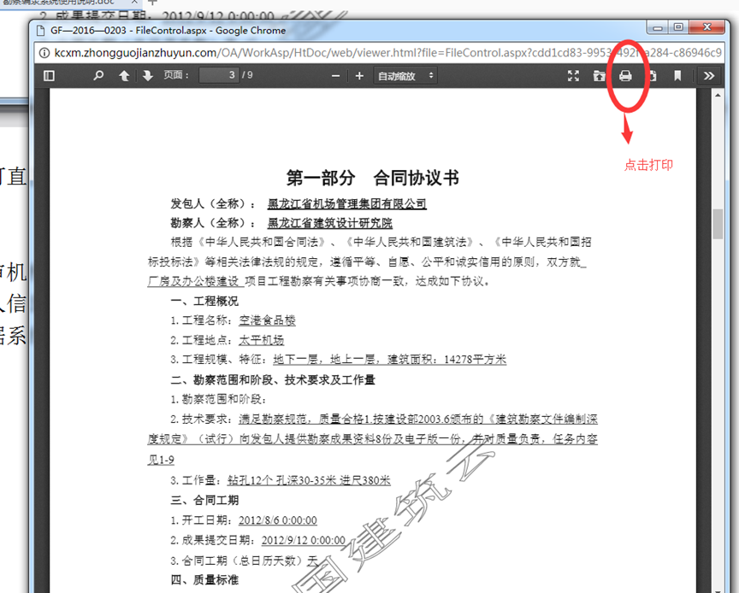
点击 进入电子合同与二维码生成，点击 ，生成本合同点击 可见带有二维码的生成后的电子合同，同时可以打印

Slide 30


5、勘察项目备案表
点击 进入勘察项目表格填写界面。包含13张表
6、试验数据
点击 进入试验影像资料留存
7、其他项目
点击右上角 切换项目返回项目列表，可以选择其他的项目查看。

Slide 31

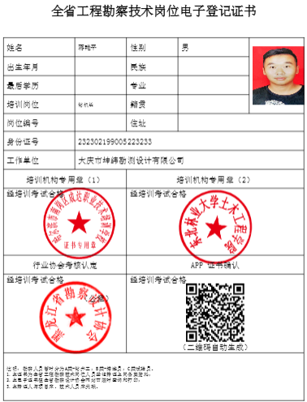
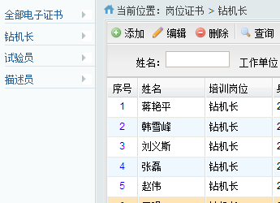
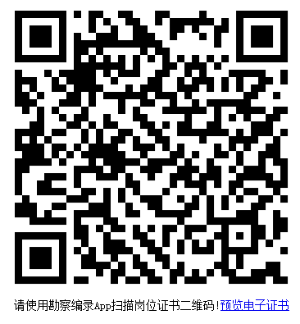

6、岗位人员电子证书
点击 进入本企业培训考核合格人员电子证书查看

Slide 32


勘察编录APP二维码
建设勘察设计企业编录APP操作
安卓版二维码
苹果版二维码

Slide 33
项目
位置（经纬度）
取样照片视频
勘探点
岩性描述 取水记录
标贯试验 回次记录
重要测试影像
重探试验 土样取样
终孔影像 验尺影像
勘
察
数
据
服
务
系
统
采集

Slide 34
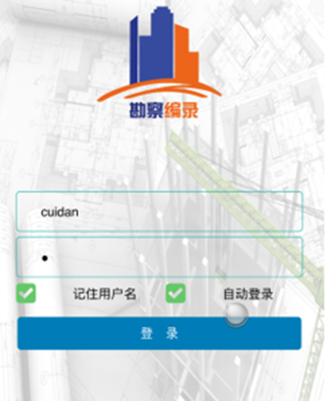
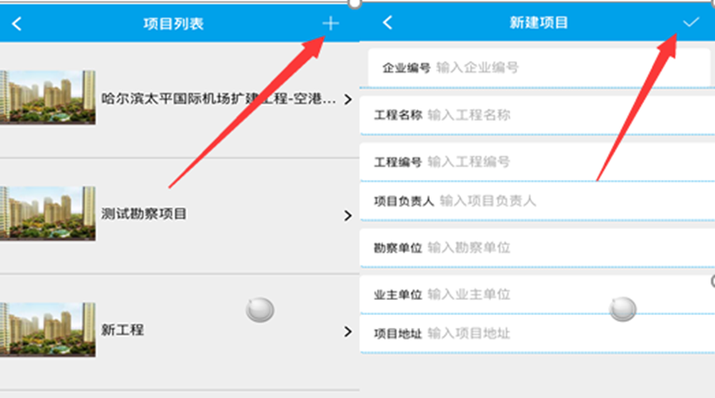
1、登录
2、新建项目
输入项目基本信息、填写工程名称、工程编号、项目负责人、勘察单位、业主单位、项目地址。保存完成项目创建。
注：App端创建项目，需要企业端审核，不审核为不通过，不能使用，审核项目通过后，方可使用。

Slide 35
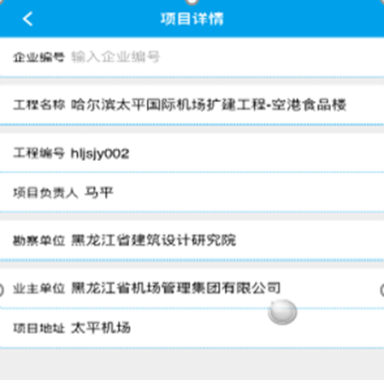
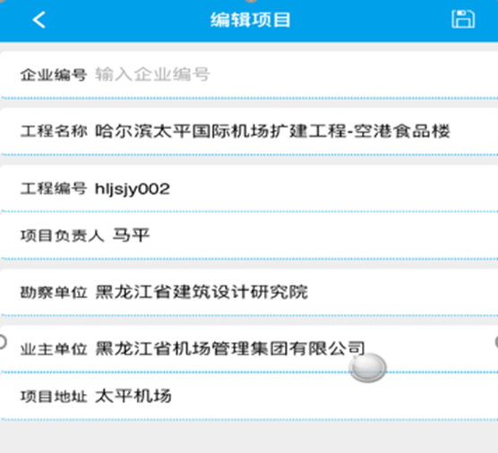
3、项目详情
4、编辑项目
选择相应项目后，进入项目主页点击可查看项目详情
针对已选项目，可修改基本信息，保存存档

Slide 36
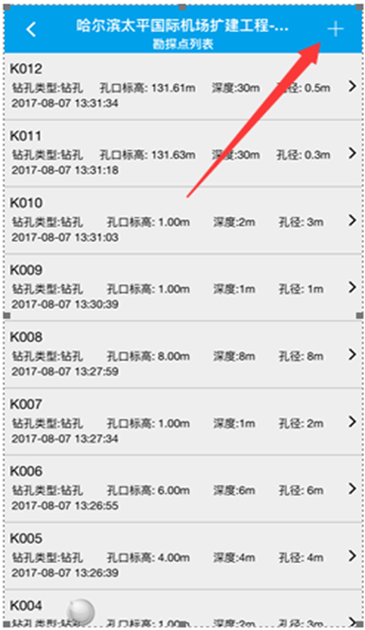
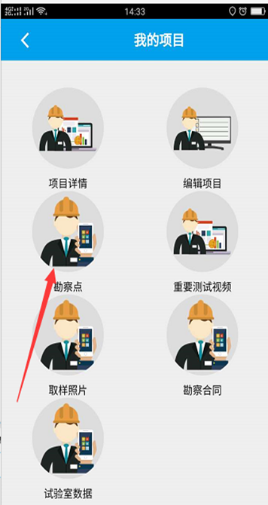
5、勘探点
创建勘探点，填入钻孔类型，孔口标高、深度、孔径等信息

Slide 37
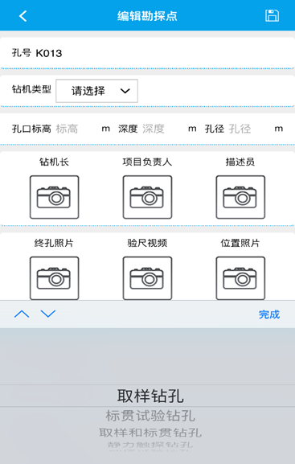
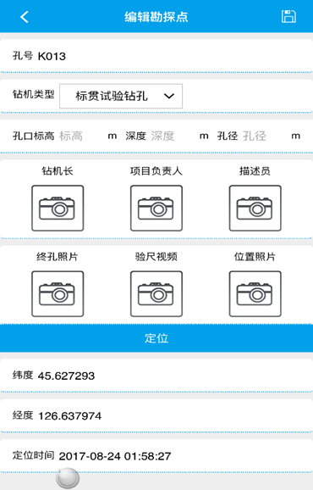
点击相机图标分别设置钻机长、项目负责人、描述员、终孔照片、验尺视频、位置照片。点击定位，保存后完成勘探点创建

Slide 38
选择相应钻孔，可以对勘探点进行详情查看、编辑、删除、填写勘探记录等信息。
勘探点详情
勘察
记录

Slide 39
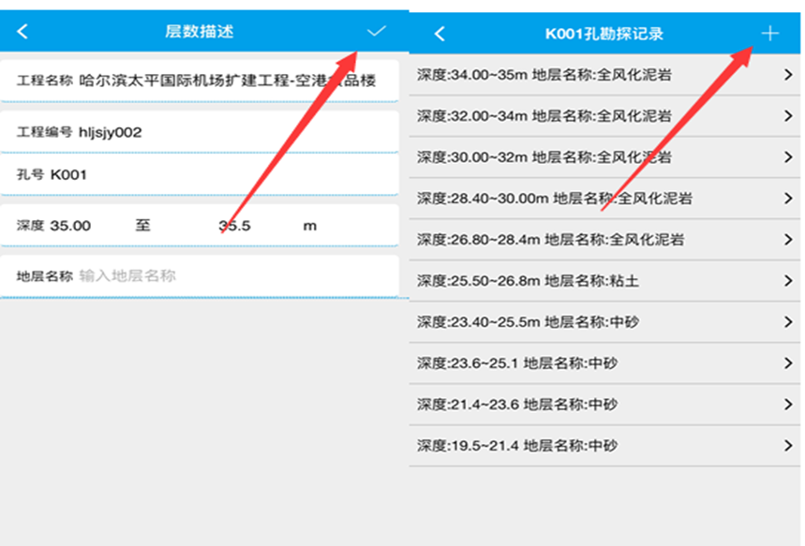
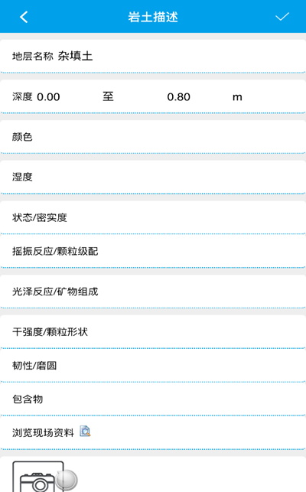
岩性描述：点击右上角加号，设置深度和地层名称，保存。点击相应地层名称，可对本层岩性信息进行描述填写后保存。

Slide 40
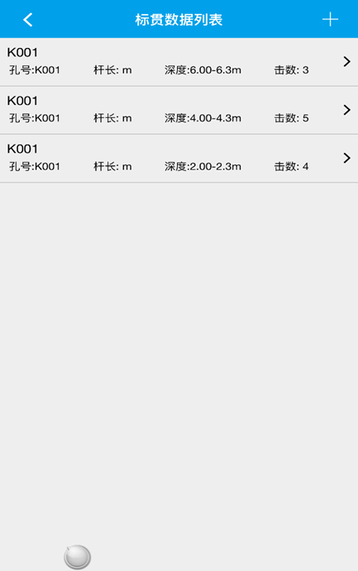
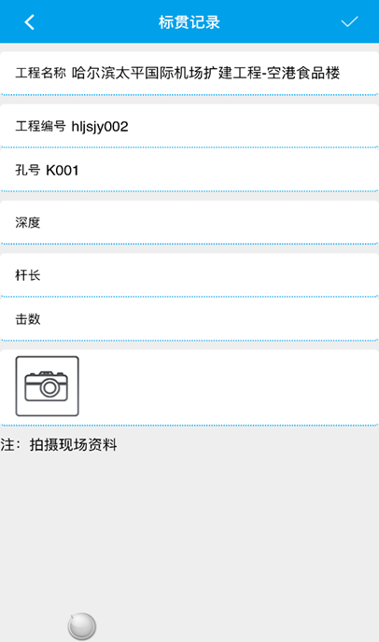
填写标贯数据，保存

Slide 41
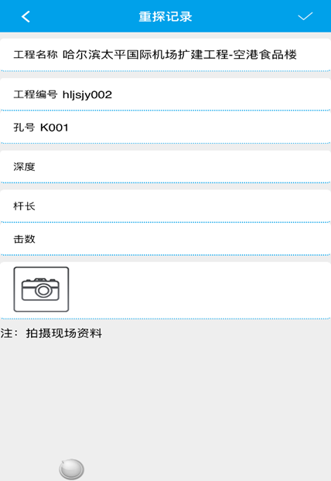
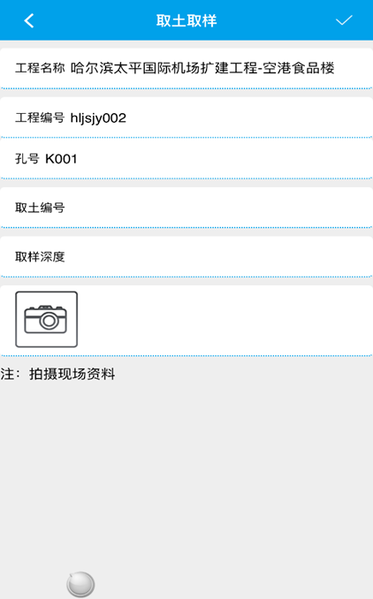
填写重探试验，保存
填写取水记录，保存

Slide 42
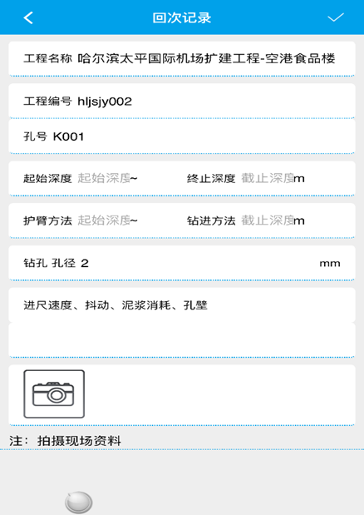
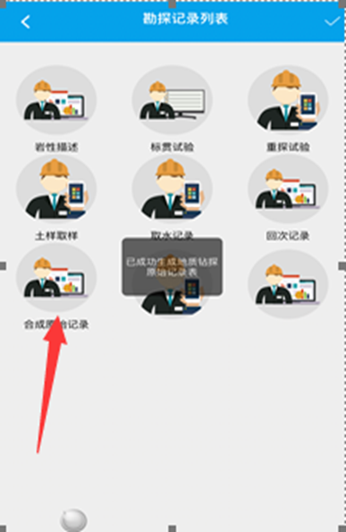
填写回次记录，保存
合成原始记录
岩性描述、标贯试验、重探试验、取土取样、取水记录、回次记录 合成汇总

Slide 43
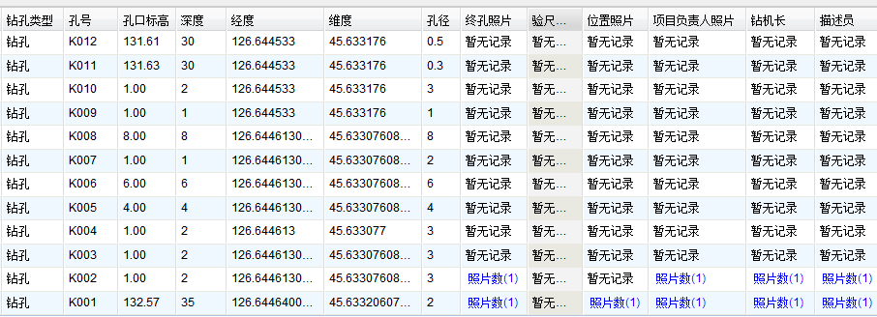
App上传的外业数据记录在平台上展现
数据
系统

Slide 44
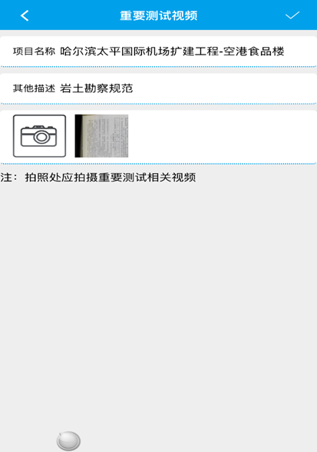
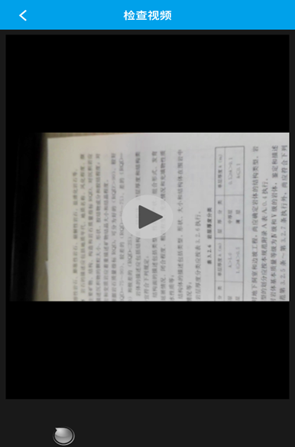
6、重要测试视频
点击打开相机图标录入视频，每个视频12秒，保存后可在App中和数据系统中查看

Slide 45

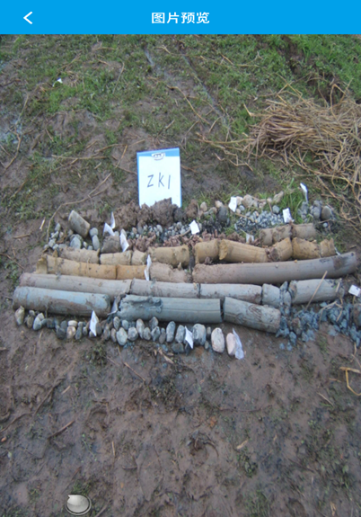
7、取样照片
点击打开相机图标录入照片，保存后可在App中和数据系统中查看

Slide 46
勘察设计平台协会级操作
勘察企业库
（省内、省外）
勘察项目库
（项目信息、外业数据、归档信息、试验数据）
勘察合同
网上备案
人员、岗位证书库

Slide 47

登录系统网络地址：http://kcxm.zhongguojianzhuyun.com
Notes:
打开登录地址，输入用户名登录，进入系统

Slide 48

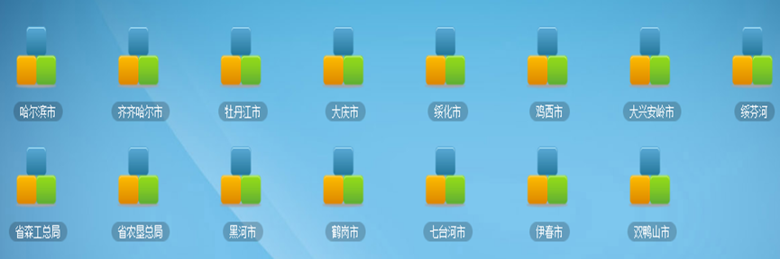
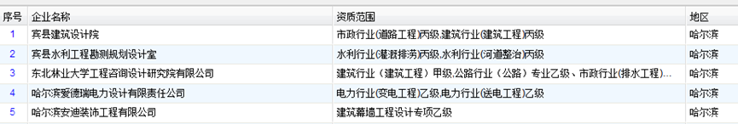
勘察企业库操作
点击 进入地市的列表
点击具体地市进入企业列表

Slide 49

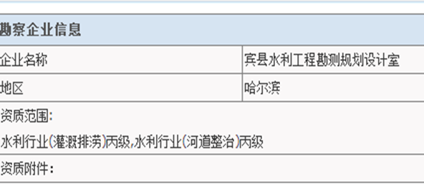

点击序号具体数字 ， 可见企业详细信息
可多形式查询
点击 可增加新的企业

Slide 50



2、人员岗位证书操作
点击 可见
点击 可以录入基础信息生成含有二维码的电子版证书，形成证书

Slide 51

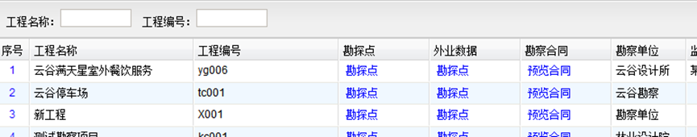
3、勘察项目外业数据查看操作
点击 显示具体地市，点击地市名称即可进入该地市所属项目列表

Slide 52

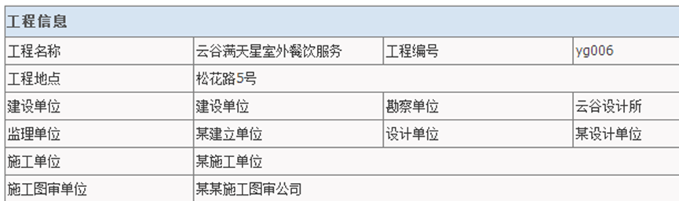
点击序号具体数字 显示项目详细的基础信息

Slide 53



点击 可见勘探点、外业数据、勘察合同具体信息
点击 可见
*点击查看可以继续终孔照片、验尺视频、位置照片、项目人员等勘探点信息的追溯

Slide 54


点击 可见勘探点外业数据记录如回次、重探等；每一行，打印蓝色按钮为此勘探点对应汇总后的外业数据，点开可查看或者打印

Slide 55



点击 可见该项目备案的具体合同，点击二维码，打开合同管理app扫描，即可查看电子备案信息。

Slide 56

4、勘察项目归档资料查看操作
通过目录即可清晰列出已归档项目各目录信息、资料数（括号内为对应目录上报文件个数）。点击浏览文件可查看对应资料。

Slide 57
5、试验数据
包括室内试验和原位测试两部分。
通过影像采集，实现对试验行为的备案

Slide 58
6、岗位人员电子证书
点击 进入全省培训考核合格人员电子证书查看

Slide 59
谢谢大家的倾听！
服务电话：15104523869
微 信 号：cd790628
Q Q 号：45107843
崔 丹

